Slide 1
Отчёт по Внеурочной деятельности 3 «а» класс МАОУ «СОШ № 63» 2016-2017 уч. год Итоги по программе кружка «Умники и умницы»
Свои способности человек может узнать , только применив их на деле.
Сенека,
римский писатель и философ

Slide 2
Ступень обучения - начальное общее образование Возрастной диапазон освоения программы – 9 -10 лет Класс – 3 «А» Количество часов - 68 Направление – интеллектуальное Занятия 2 часа в неделю по 40 минут.
Рабочая программа к курсу «Умники и умницы» составлена в соответствии с требованиями Федерального государственного образовательного стандарта начального общего образования

Slide 3
Цель: развитие познавательных способностей учащихся на основе системы развивающих занятий.
Основные задачи:
развитие мышления в процессе формирования основных приемов мыслительной деятельности: анализа, синтеза, сравнения, обобщения, классификации, умение выделять главное, доказывать и опровергать, делать несложные выводы;
развитие языковой культуры и формирование речевых умений: четко и ясно излагать свои мысли, давать определения понятиям, строить умозаключения, аргументировано доказывать свою точку зрения;
формирование навыков творческого мышления и развитие умения решать нестандартные задачи;
развитие познавательной активности и самостоятельной мыслительной деятельности учащихся;
формирование и развитие коммуникативных умений: умение общаться и взаимодействовать в коллективе, работать в парах, группах, уважать мнение других, объективно оценивать свою работу и деятельность одноклассников;

Slide 4
Виды работ
1. «Мозговая гимнастика» - применение математической речи.
2. Разминка – быстрый счёт и вычислительный навык.
3. Весёлая переменка – простые задачки с хитринкой .
4. Решение творческо-поисковых и творческих задач.
5. Логические задачи на развитие аналитических способностей и способности рассуждать .
6. Игры, кроссворды, головоломки.
7. Нестандартные задачи.

Slide 5
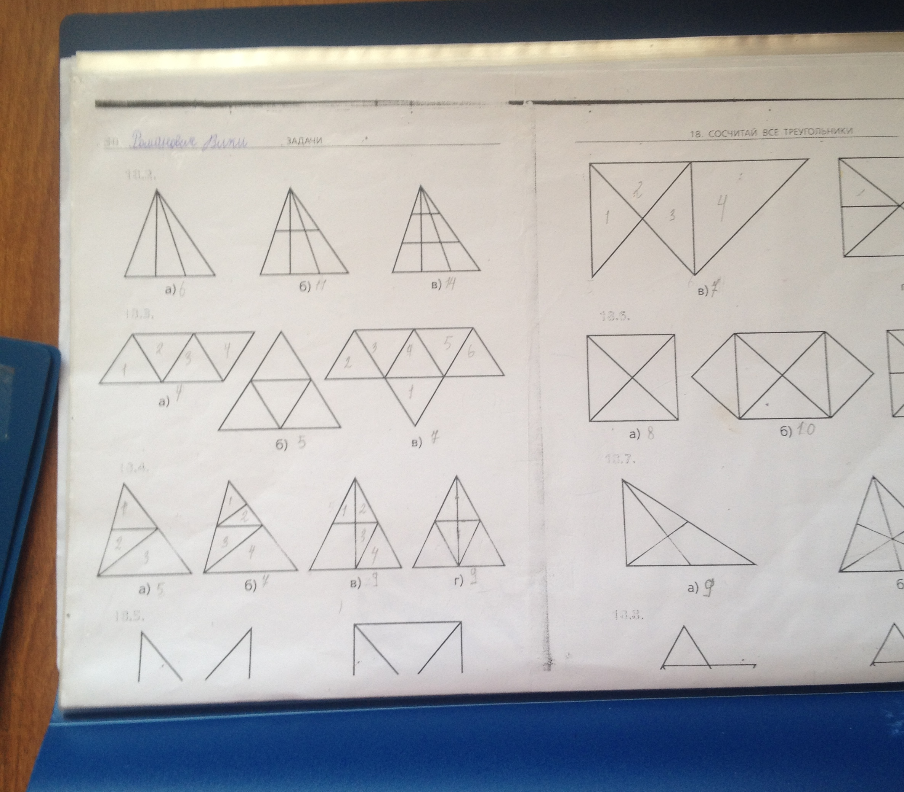
Работы учащихся

Slide 6
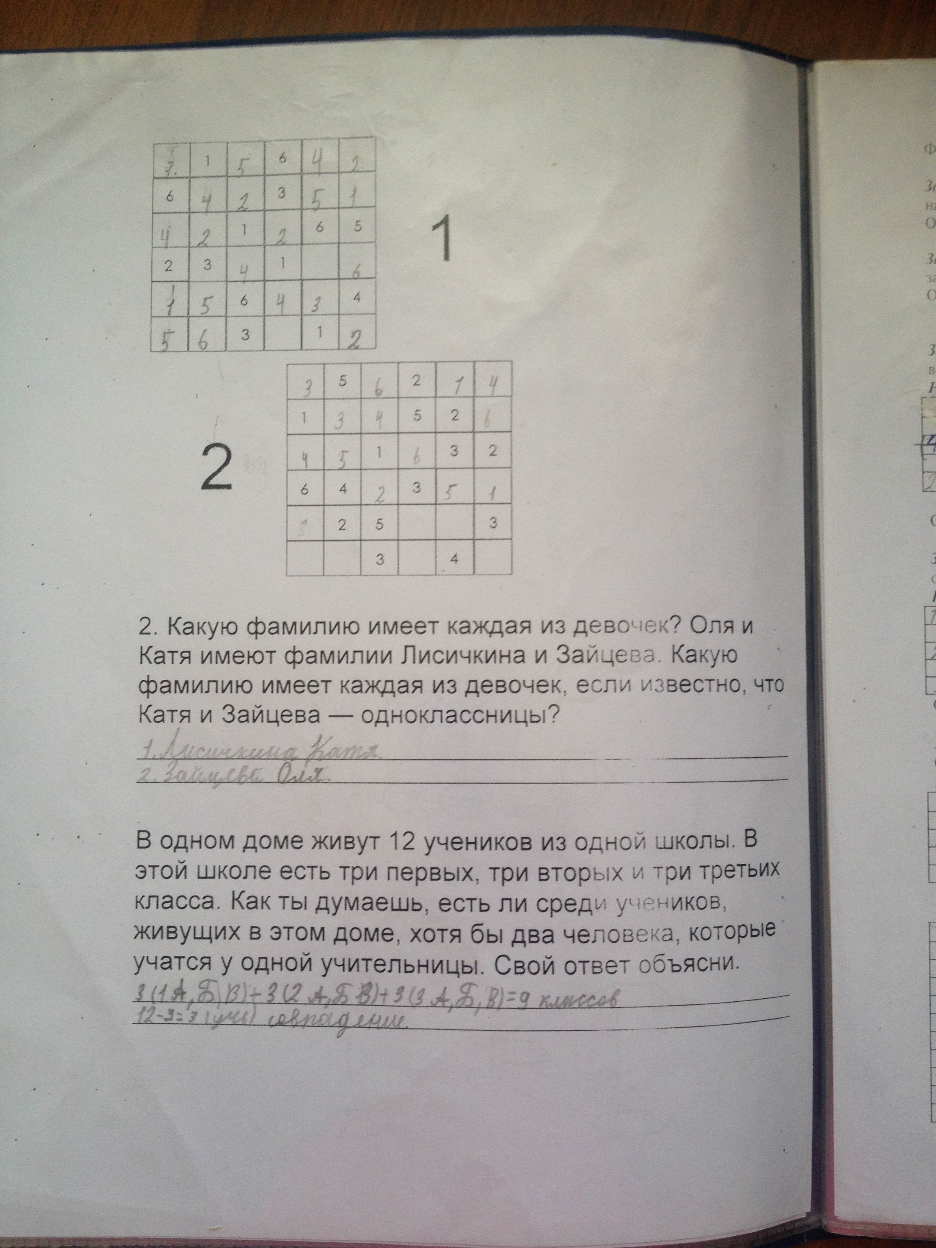
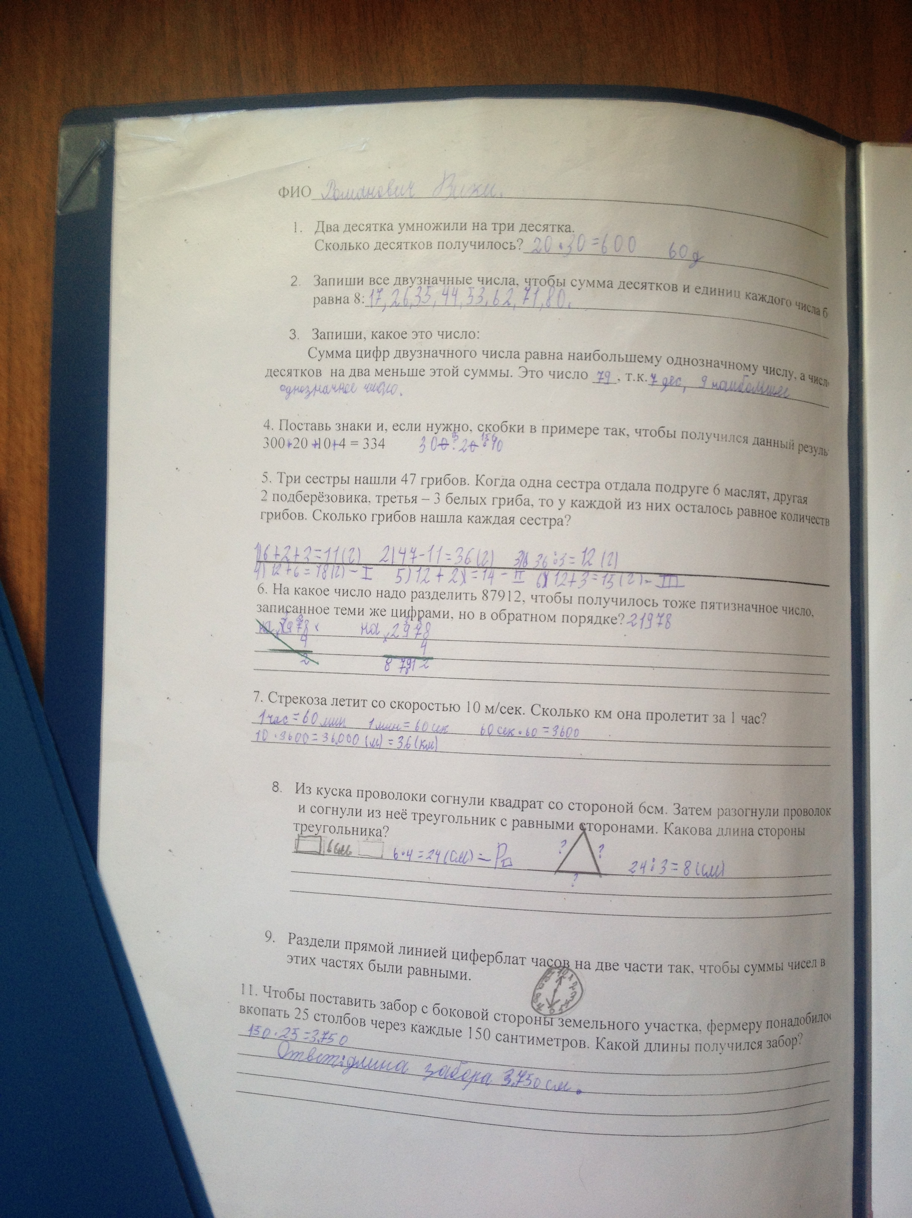
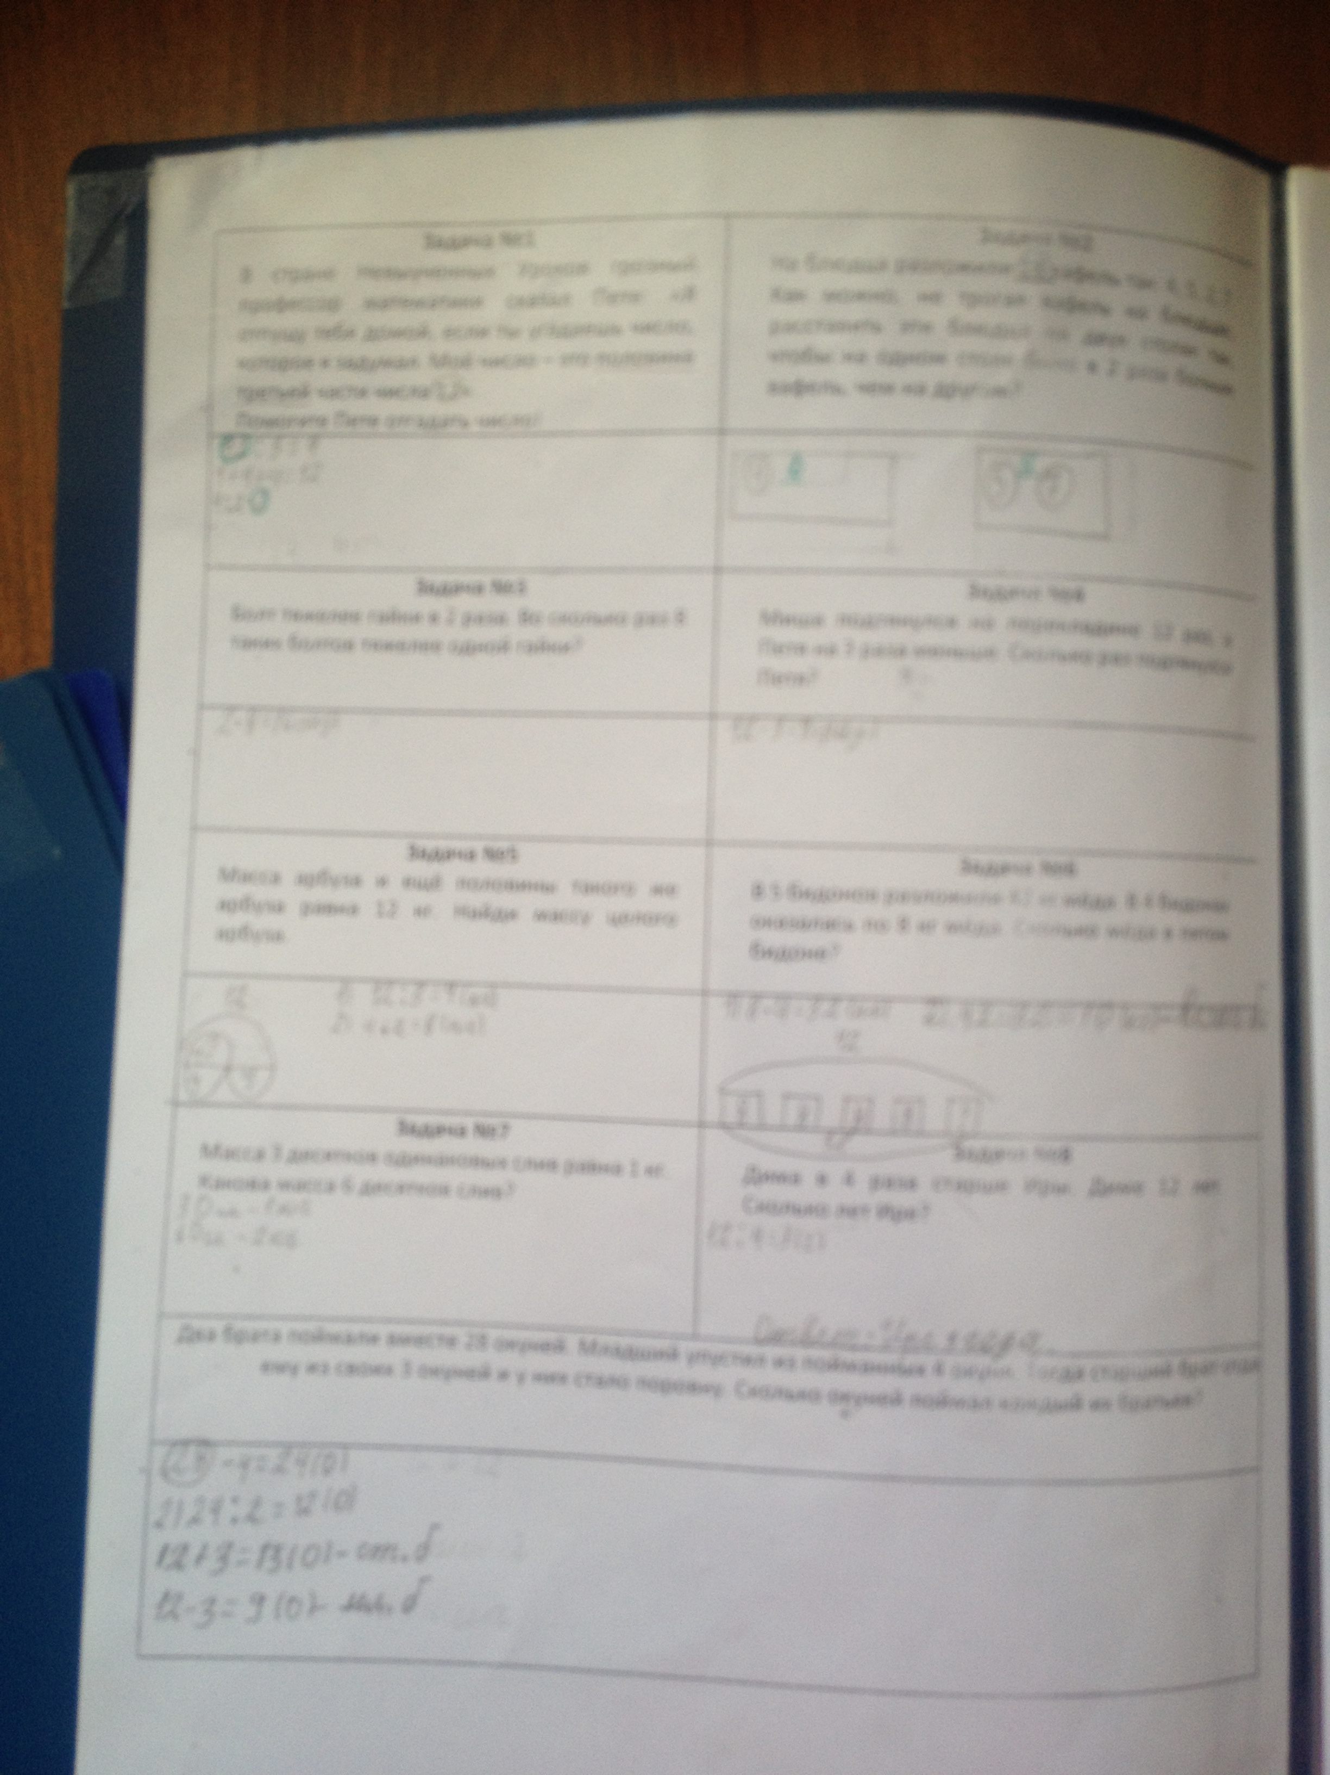
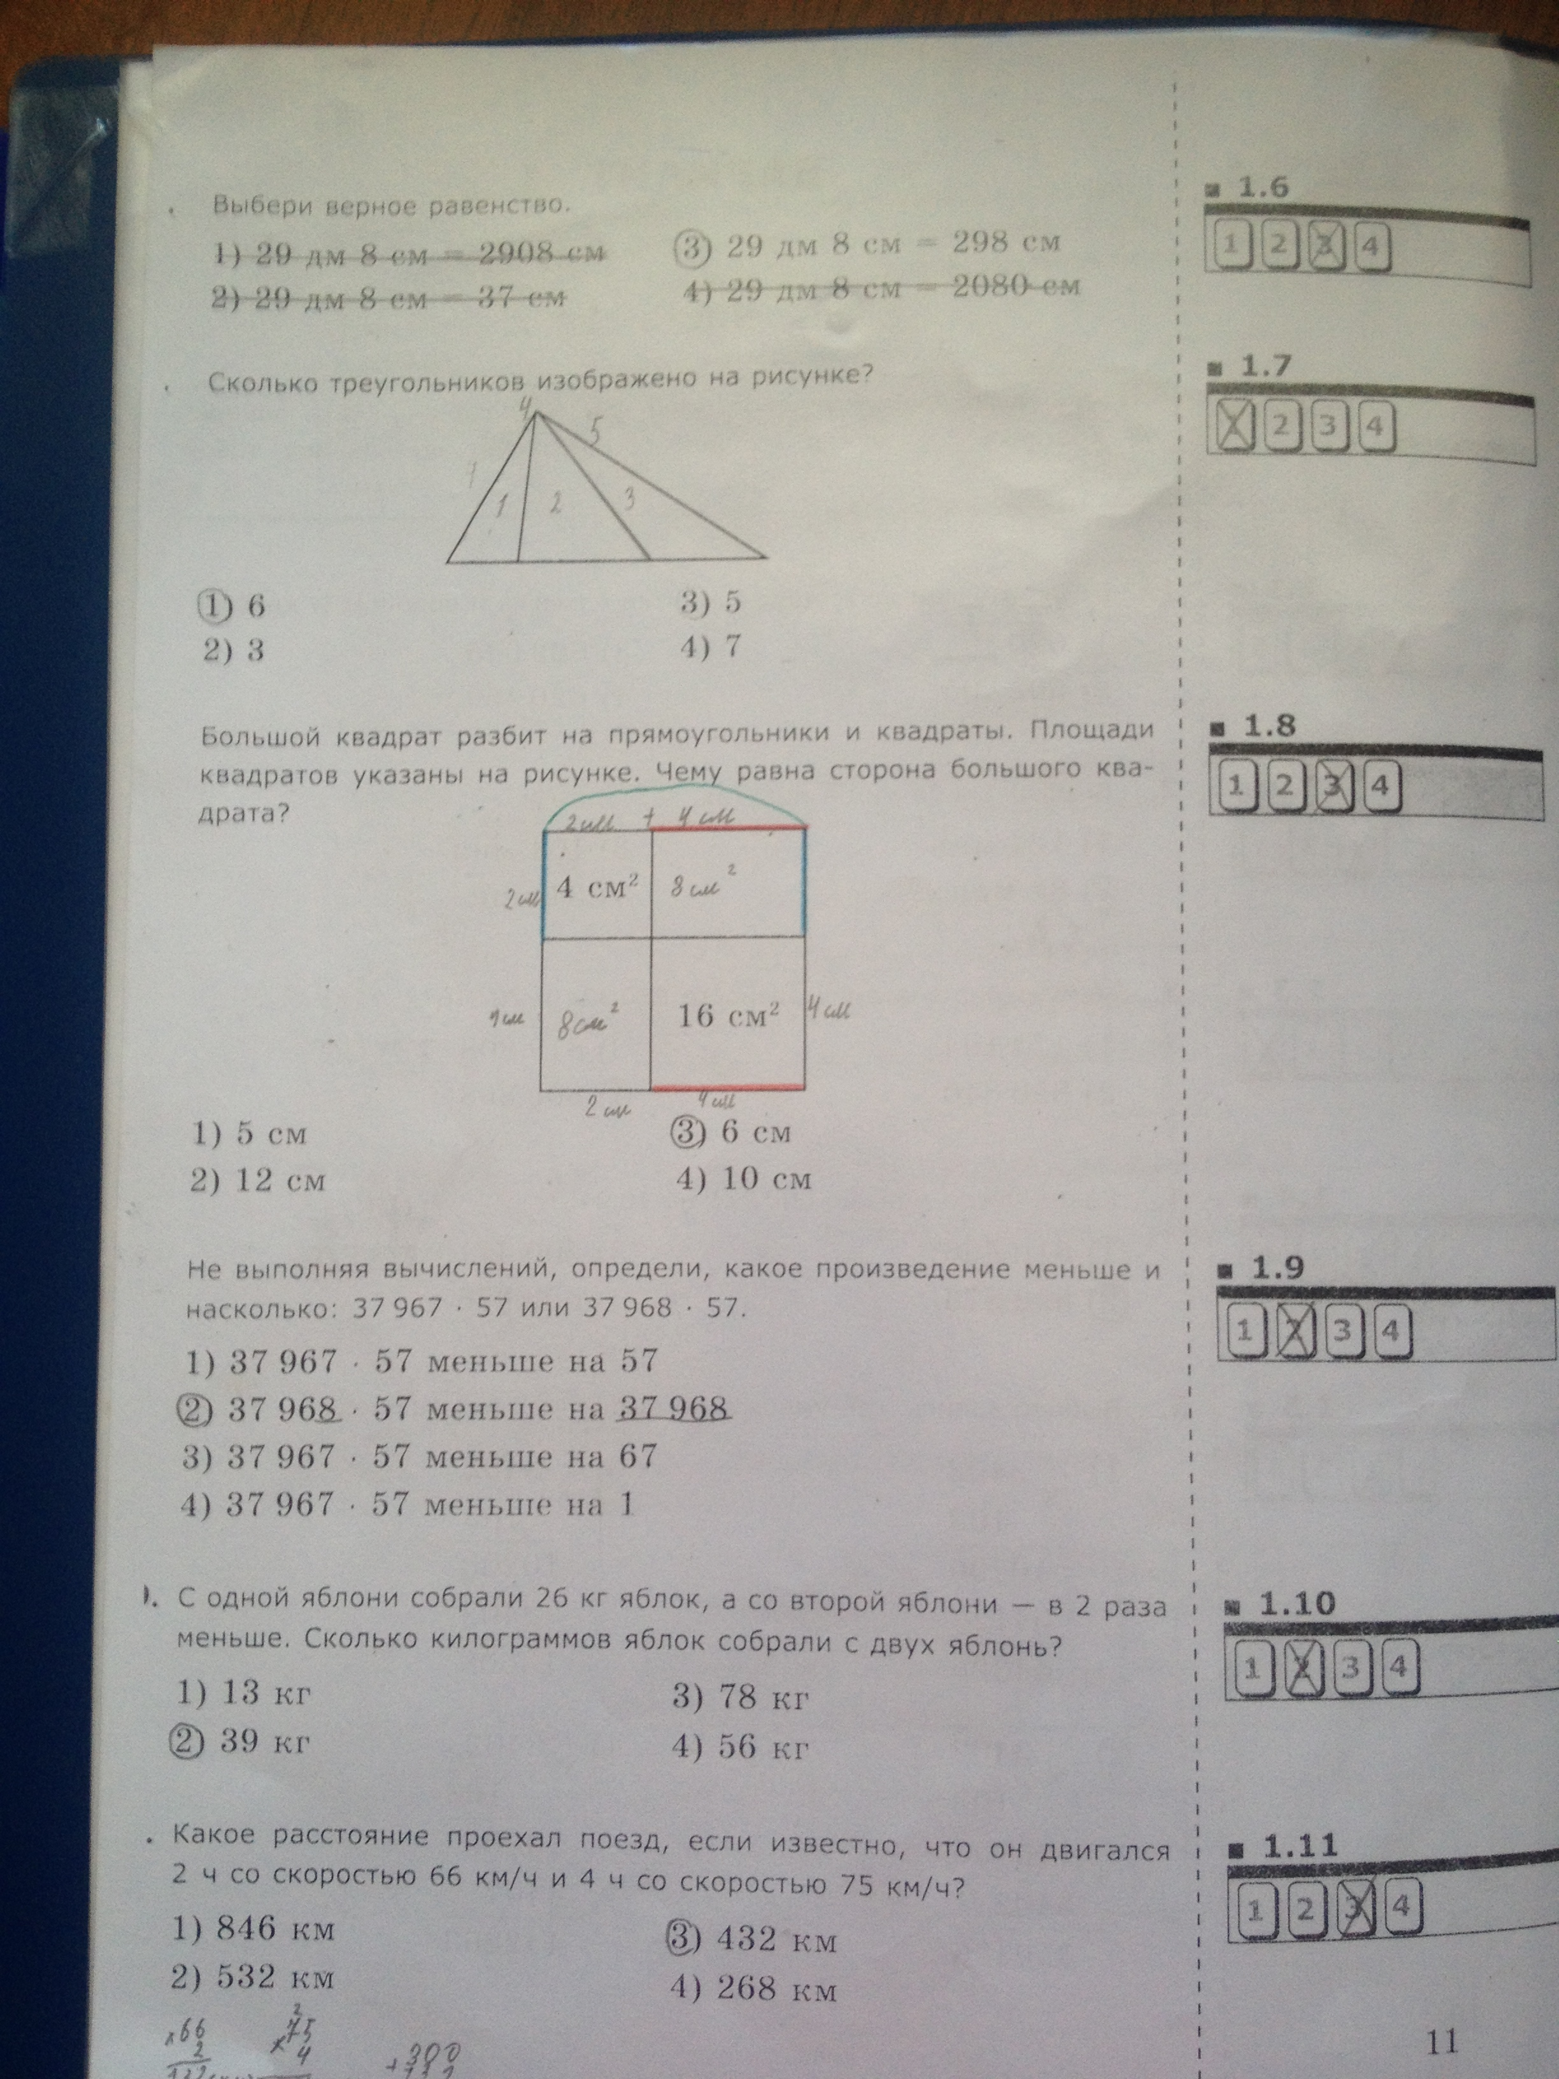
Содержание

Slide 7
Связь кружковой работы с учебным предметом «Математика»
Н-р: При изучении темы «Письменные приемы умножения и деления» имела возможность заранее ввести алгоритм решения и заниматься с детьми дифференцированно т.е. распределяла задания по группам. С одними выполняла наиболее трудные задания, с другими выполняла базовые задания, задания брала разные по содержанию и трудности, чередовала виды заданий. Всё это способствует развитию интереса к математике, не вызывает боязни перед трудными заданиями.

Slide 8
Выводы: 1.Полезность программы заключена в индивидуальном развитии способностей учащихся. 2. есть дополнительная возможность работать на опережение по определённым темам в предметной области «Математика» Минус - требуется уменьшение количества занимающихся в кружке. Перспектива: продолжение работы кружка в 4 классе в целях выявления и направления способных детей.

Slide 9
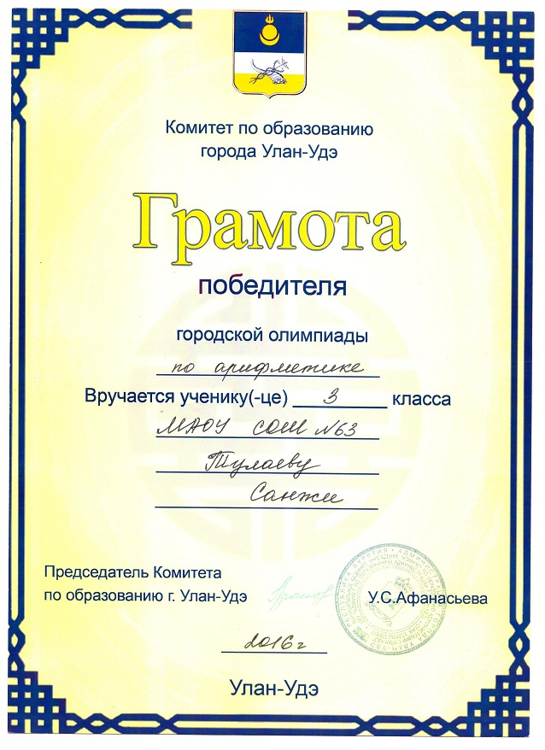
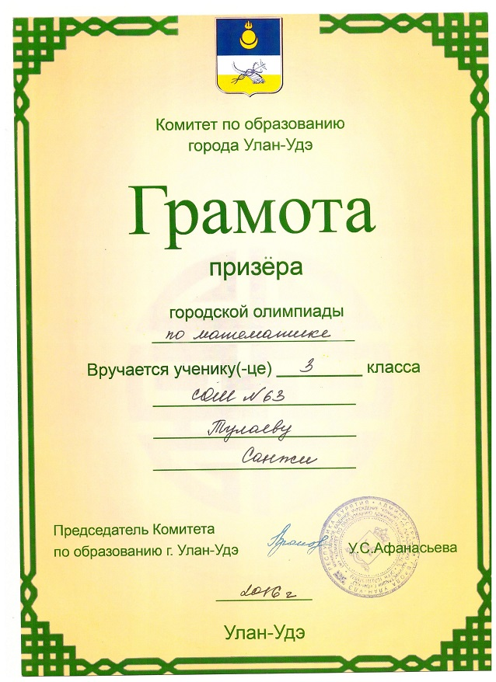
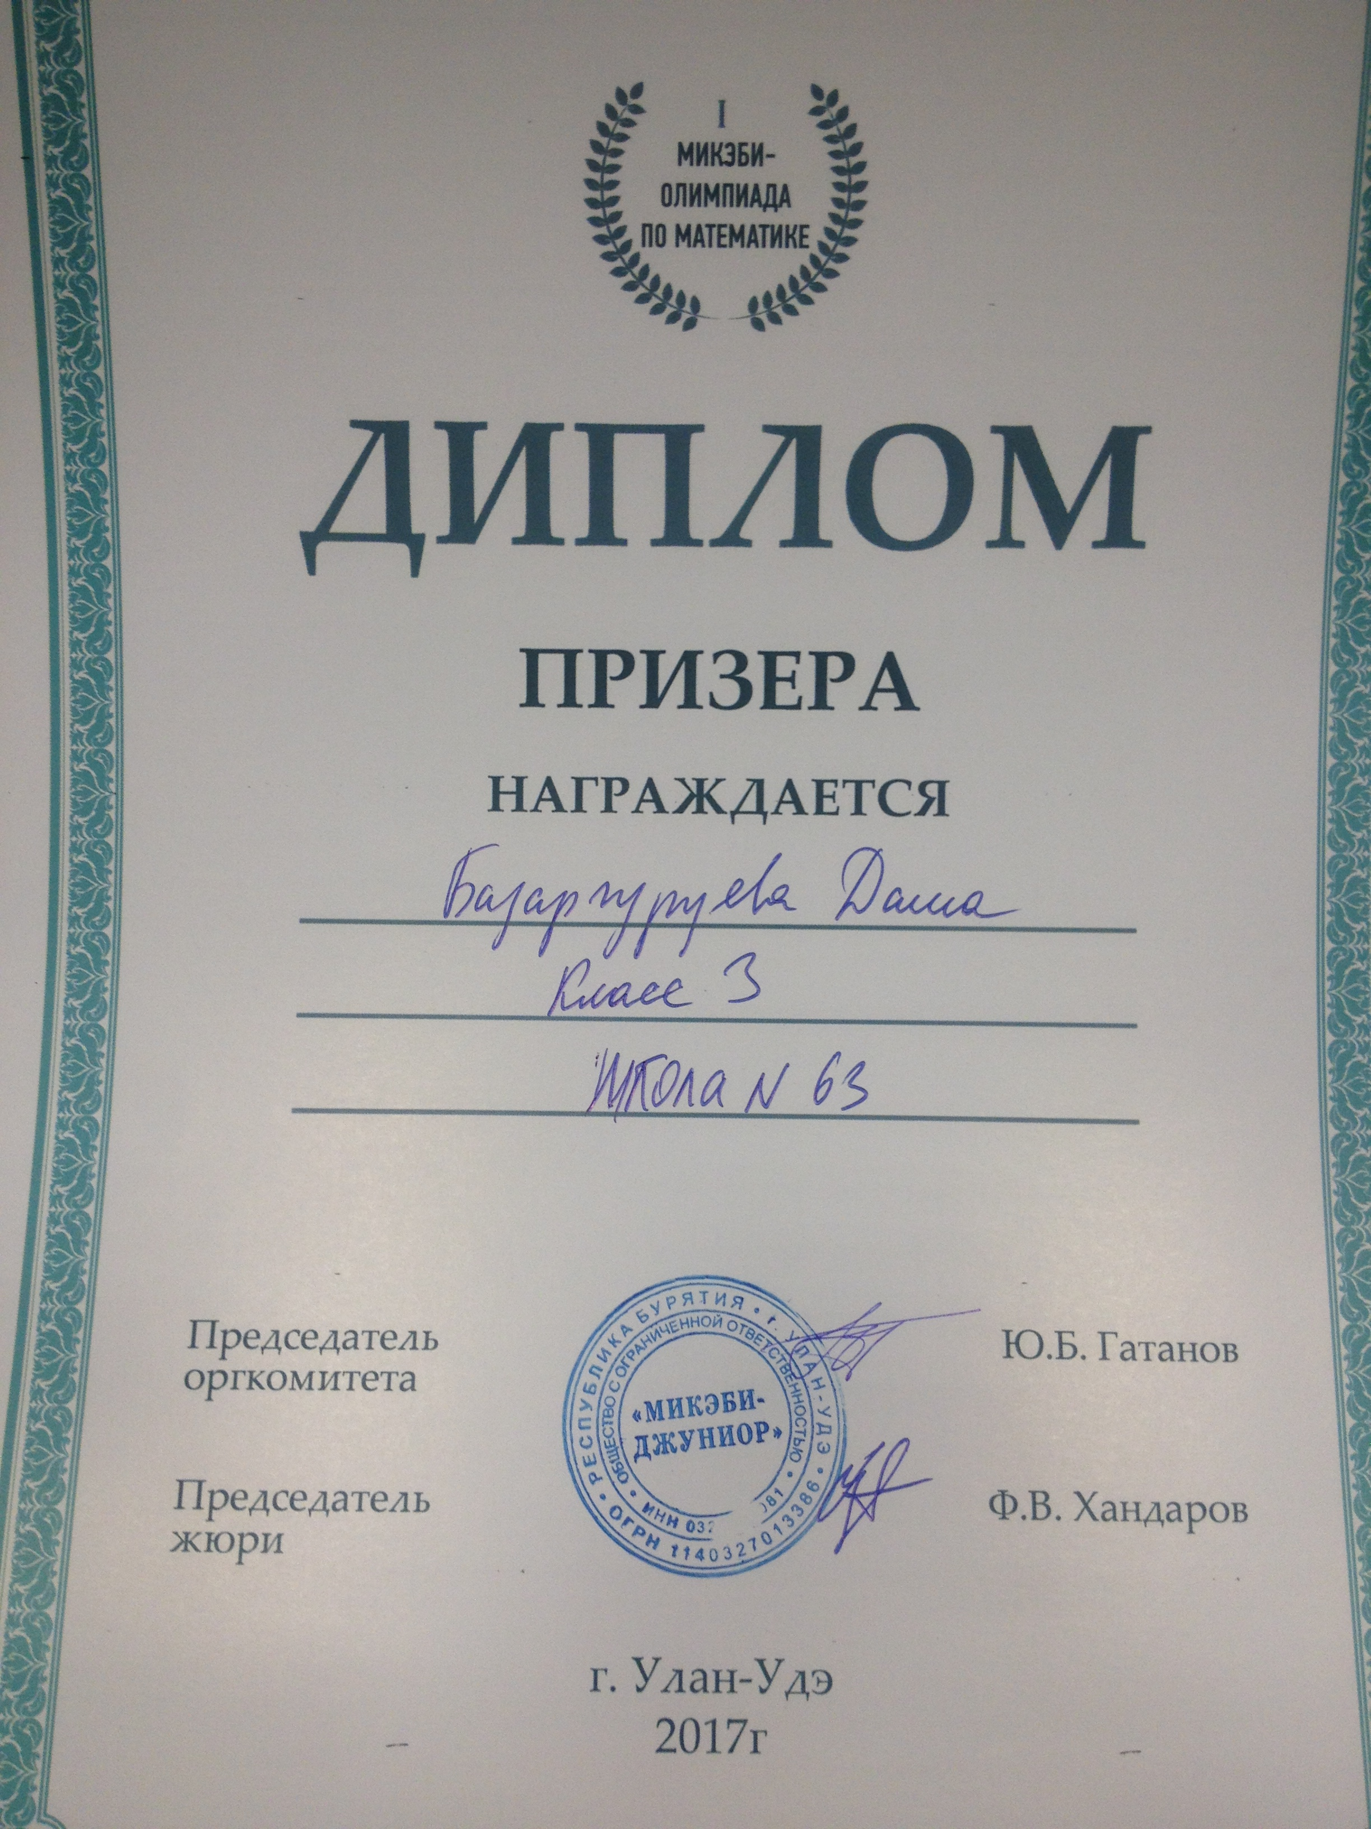

Slide 10
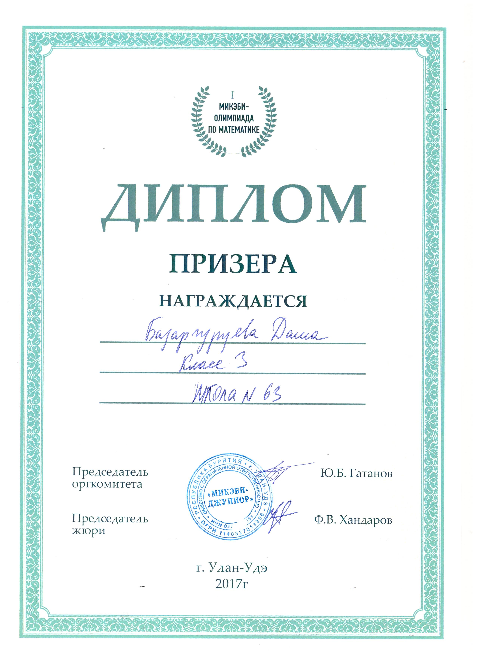

Slide 11
Спасибо за внимание.

